Slide 1
«О правилах и обязанностях применения онлайн-касс»

Slide 2
Кто обязан применять ККТ? Федеральный закон № 54-ФЗ от 22.05.2003 «О применении контрольно – кассовой техники при осуществлении расчетов в Российской Федерации»
Обязаны применять онлайн-кассы организации и индивидуальные предприниматели при торговле продовольственными и непродовольственными товарами по следующим местам торговли:
магазины; палатки ; автофургоны; автолавки; открытые прилавки внутри крытых рыночных помещений при торговле непродовольственными товарам, которые определены в перечне, утвержденном правительством РФ; | киоски; павильоны; автомагазины; помещения контейнерного типа; другие аналогично обустроенные и обеспечивающие показ и сохранность товара торговых местах (помещения автотранспортные средства, в том числе прицепы и полуприцепы).

Slide 3
Исключения и особенности в работе с онлайн-кассой
ККТ не применяется, документ не выдается
При осуществлении видов деятельности и оказании услуг, указанных в законе
ККТ не применяется, но документ выдается
В отдаленных или труднодоступных местностях по требованию покупателя выдается документ, подтверждающий расчет
ККТ применяется, но с ограничениями
В отдаленных от сетей связи местностях ККТ применяется в режиме без передачи фискальных документов
При расчетах с использованием электронного средства платежа без его предъявления между организациями и ИП (безналичный расчет)
(Постановление Правительства ХМАО – Югры № 537-п от 22.12.2016)
(Постановление Правительства ХМАО – Югры № 23-п от 27.01.2017)

Slide 4
Ответственность за нарушения законодательства о применении ККТ

Slide 5
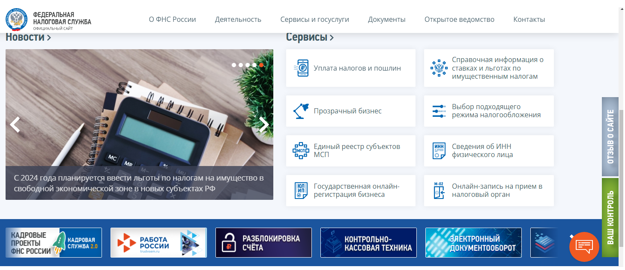
Месторасположение на сайте ФНС России реестра ККТ (www.nalog.gov.ru)

Slide 6
Контроль за соблюдением законодательства РФ о применении контрольно-кассовой техники
Федеральный закон от 31.07.2020 № 248-ФЗ «О государственном контроле (надзоре) и муниципальном контроле в Российской Федерации»
Организация и осуществление контроля и надзора за соблюдением законодательства Российской Федерации о применении контрольно-кассовой техники
Проверка –
гарантированное следствие невыполнения закона
Цель контрольных мероприятий –
изменение поведения в налоговой сфере
Налоговое администрирование –
справедливое и незаметное.

